Slide 1
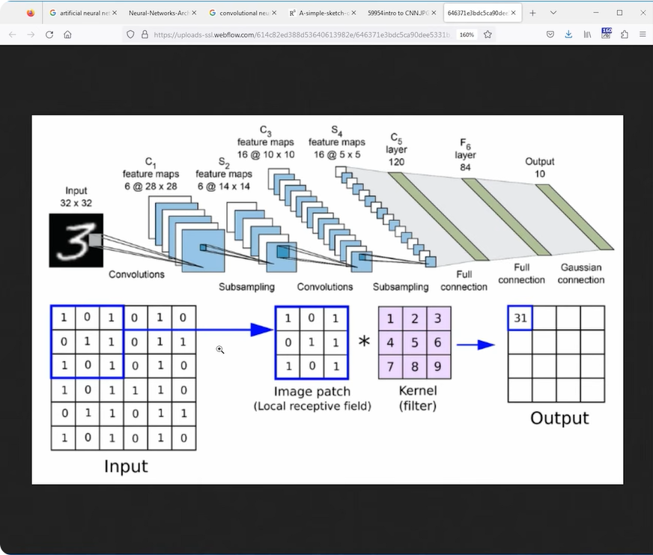
CNN
Glisser la filtre sur l’image

Slide 2
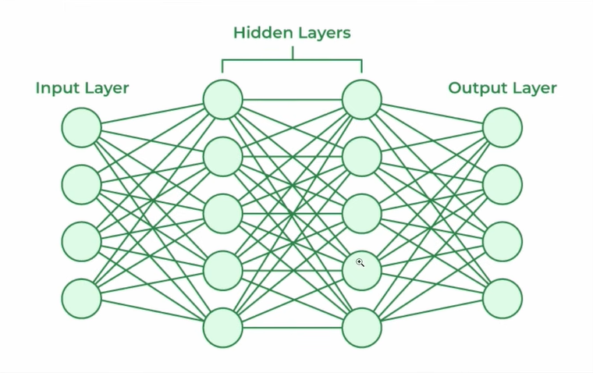
CNN
Pourquoi CNN et non ANN ?
Entièrement connectée pour ANN
Trop de calcul pour ANN
Plus de calcul avec RGB
Plus de Calcul avec la qualité d’image

Slide 3
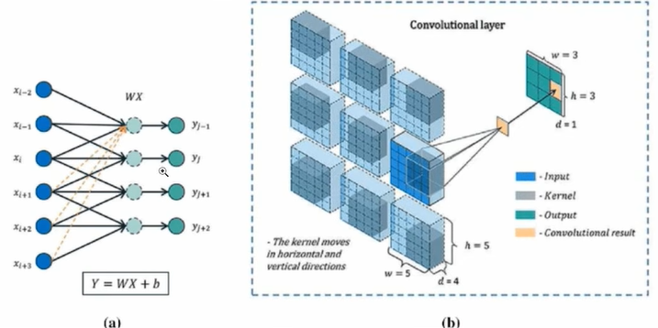
Couche CNN
Connectivité locale
Couche de filtre

Slide 4
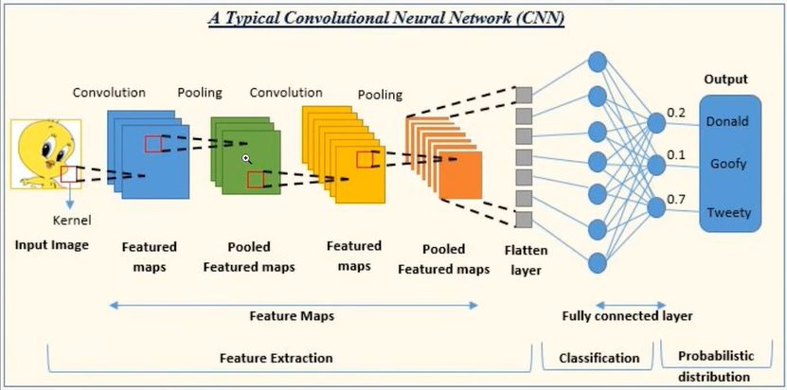
CNN

Slide 5
CNN Pooling
Notes:
Extraction ou couche de regroupement: ou prend seulement les données importants

Slide 6
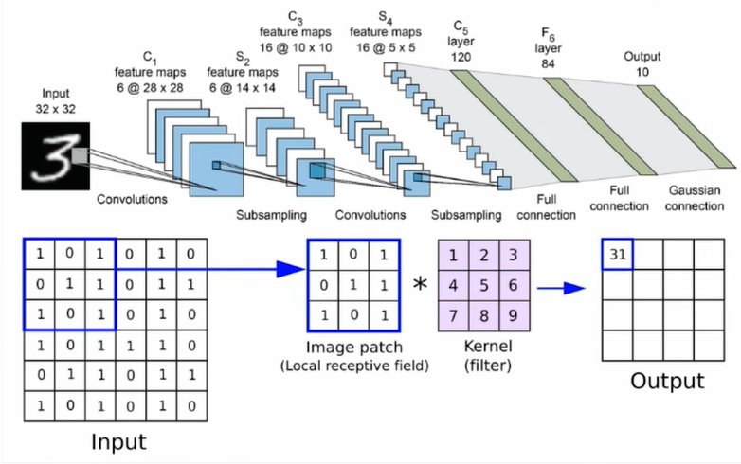
CNN image binaire / image niveau gris
Notes:
Image binaire 2D seulement,

Slide 7
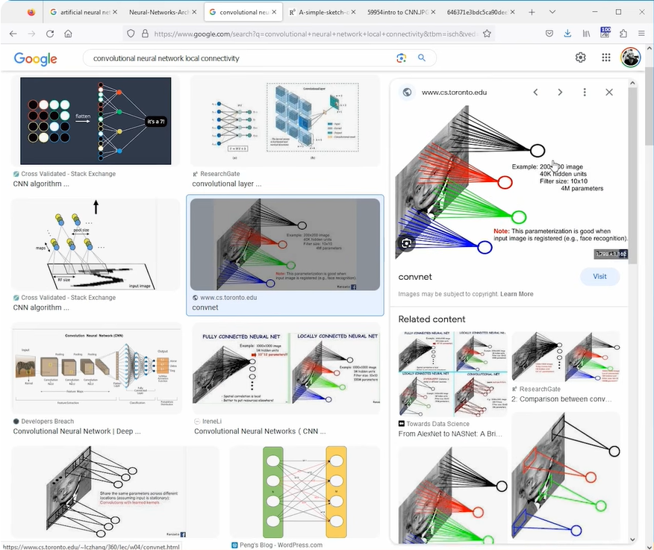
CNN image couleur

Slide 8
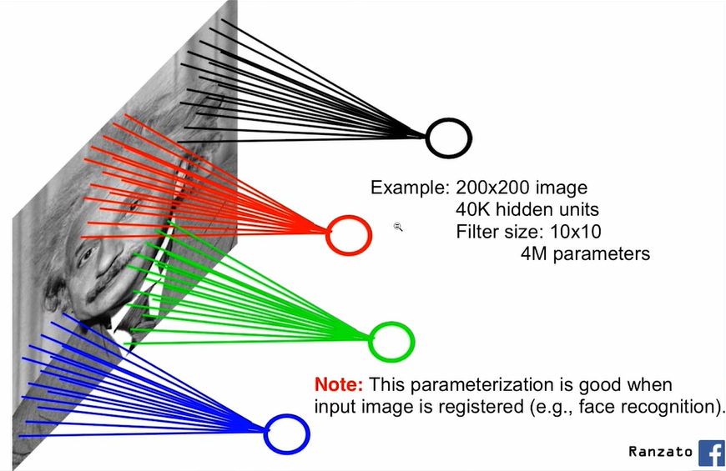
CNN image couleur
Notes:
3 cannaux de couleures : Rouge, vert , bleu

Slide 9
Couche CNN image couleur
Connectivité locale (3 couches)
Couche de filtre (3 filtres)

Slide 10
Couche CNN
Calculer le nombre de connexion dans la couche locale ?

Slide 11
Résumé
Connexion locale de la couche convolutive : réduction de calcul
Image couleur : utilisation de 3 canaux (rouge, vert, bleu)

